Slide 1
Search_export
플랫폼연구팀
2020.1.21(화)

Slide 2
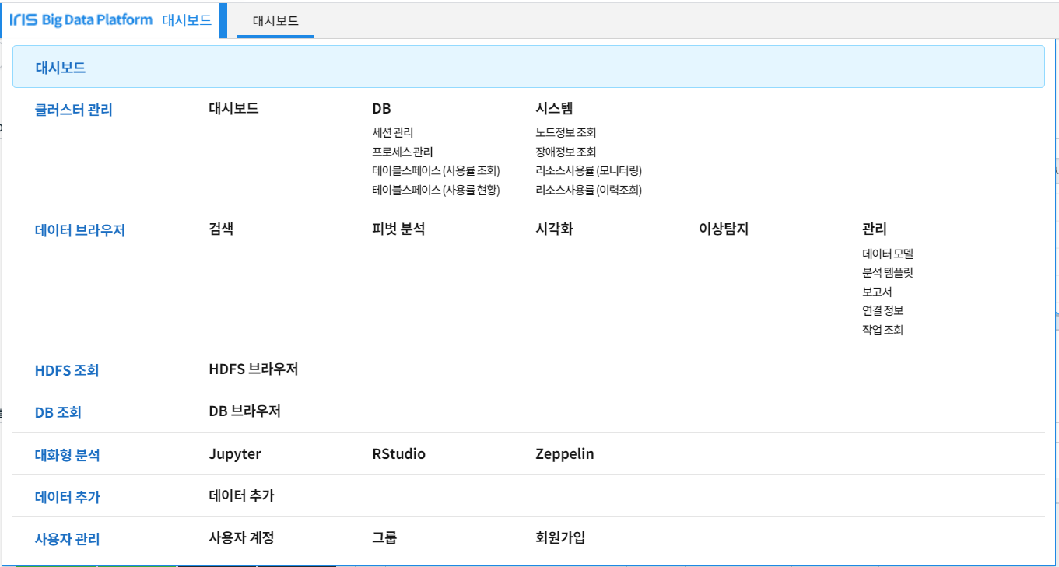
Enter.png → enter_00.png

Slide 3
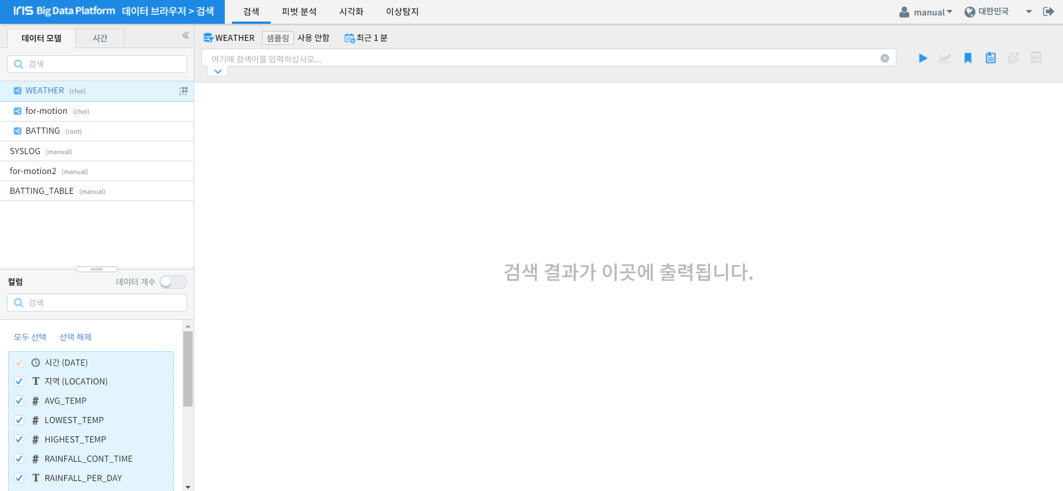
export_00.png → export_st_00.png

Slide 4
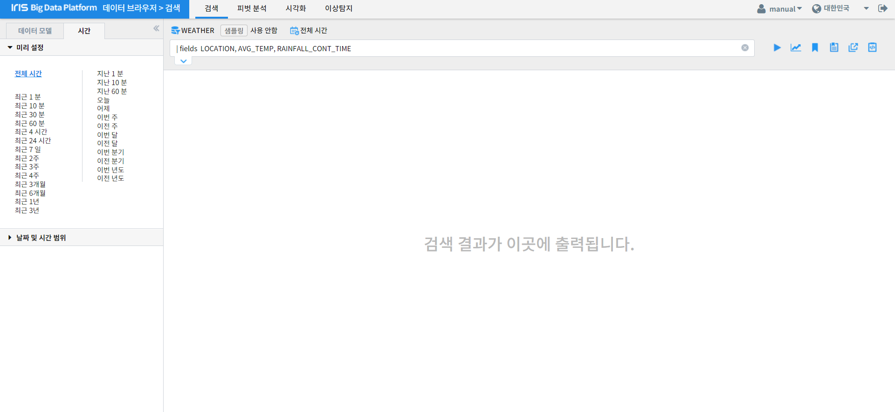




export_01.png → export_st_01.png

Slide 5
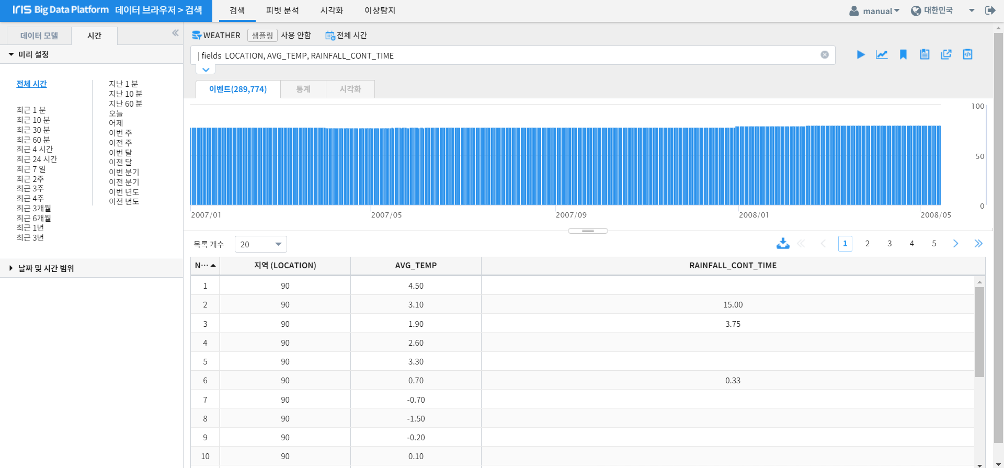
export_02.png → export_st_02.png

Slide 6
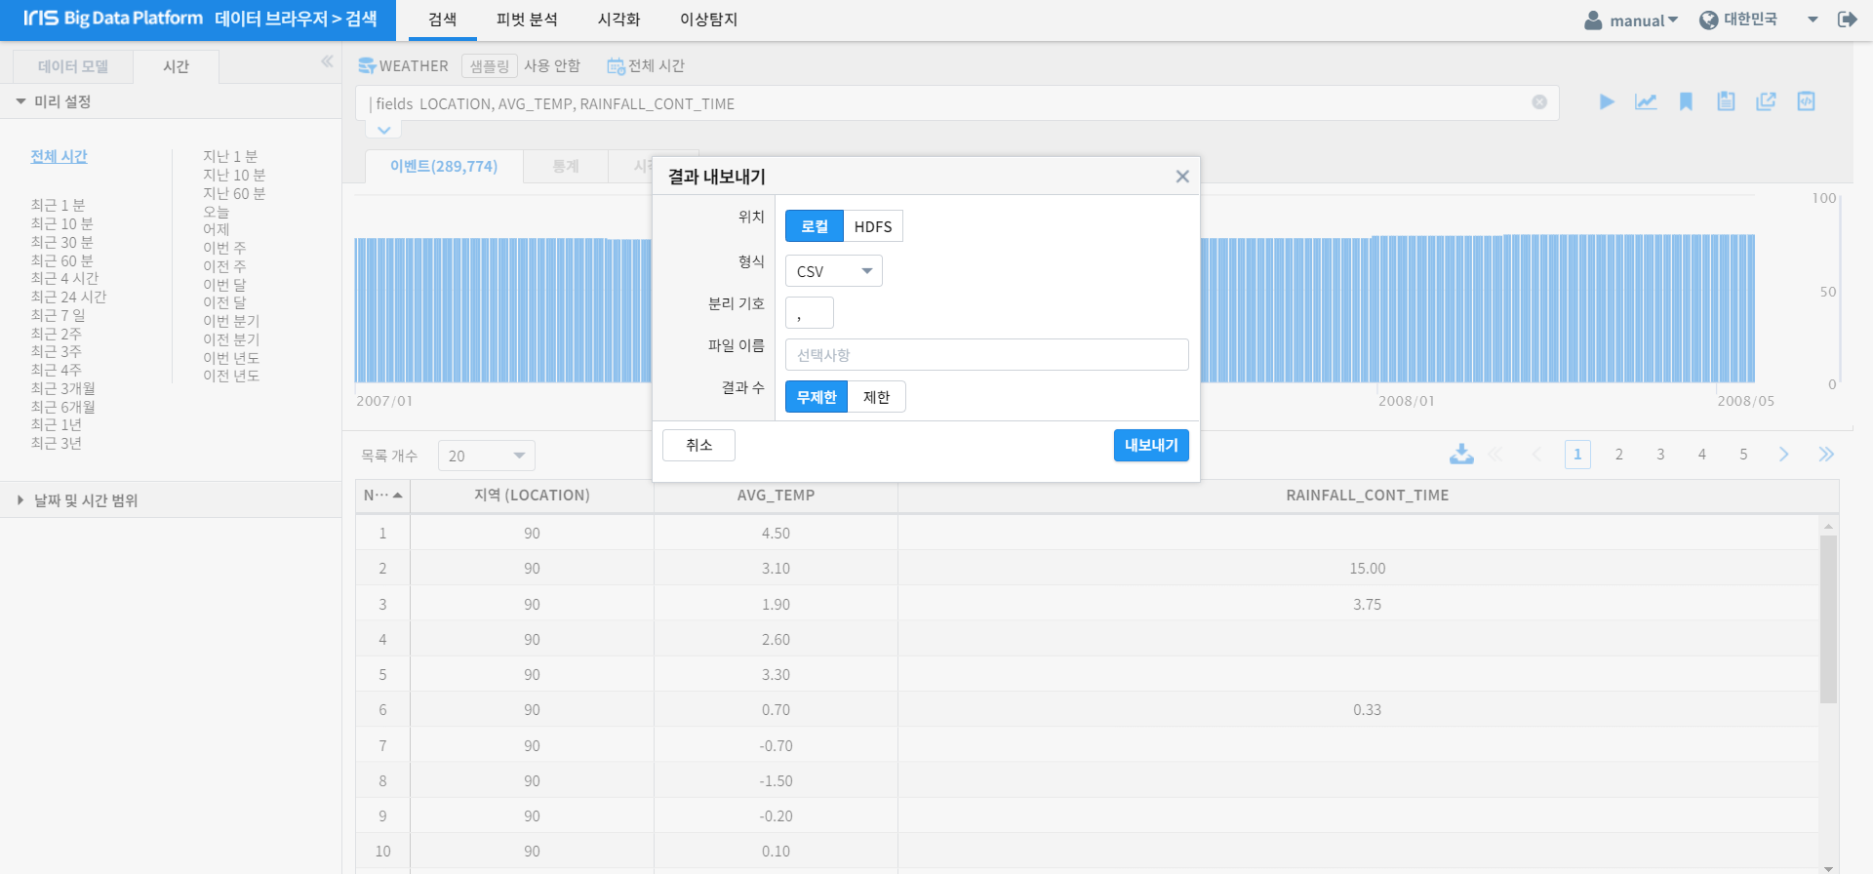
export_03.png → export_st_03.png

Slide 7
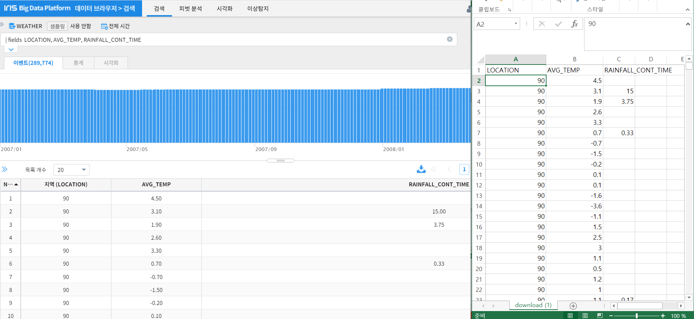
export_04.png → export_st_04.png

Slide 8
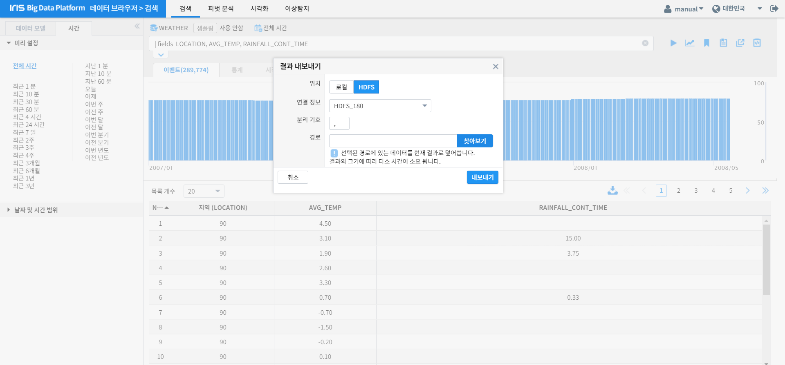
export_HDFS_03.png → export_HDFS_st_03.png

Slide 9
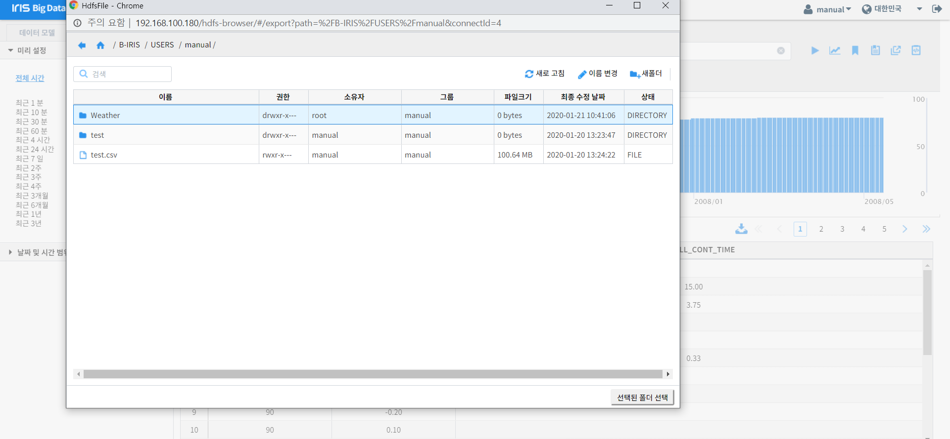
export_HDFS_04.png → export_HDFS_st_04.png

Slide 10
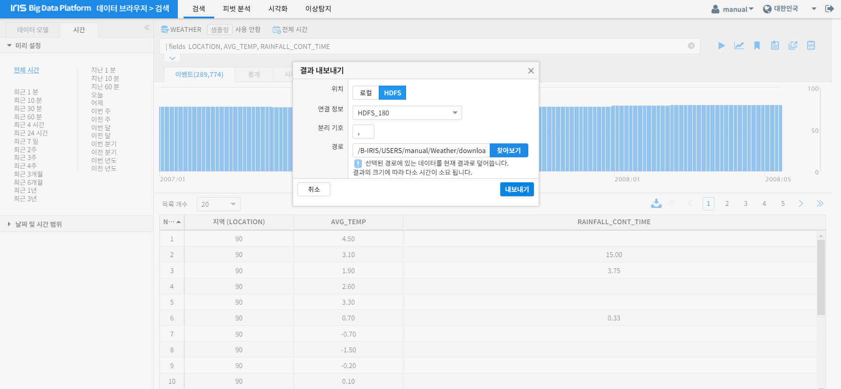
export_HDFS_05.png → export_HDFS_st_05.png

Slide 11
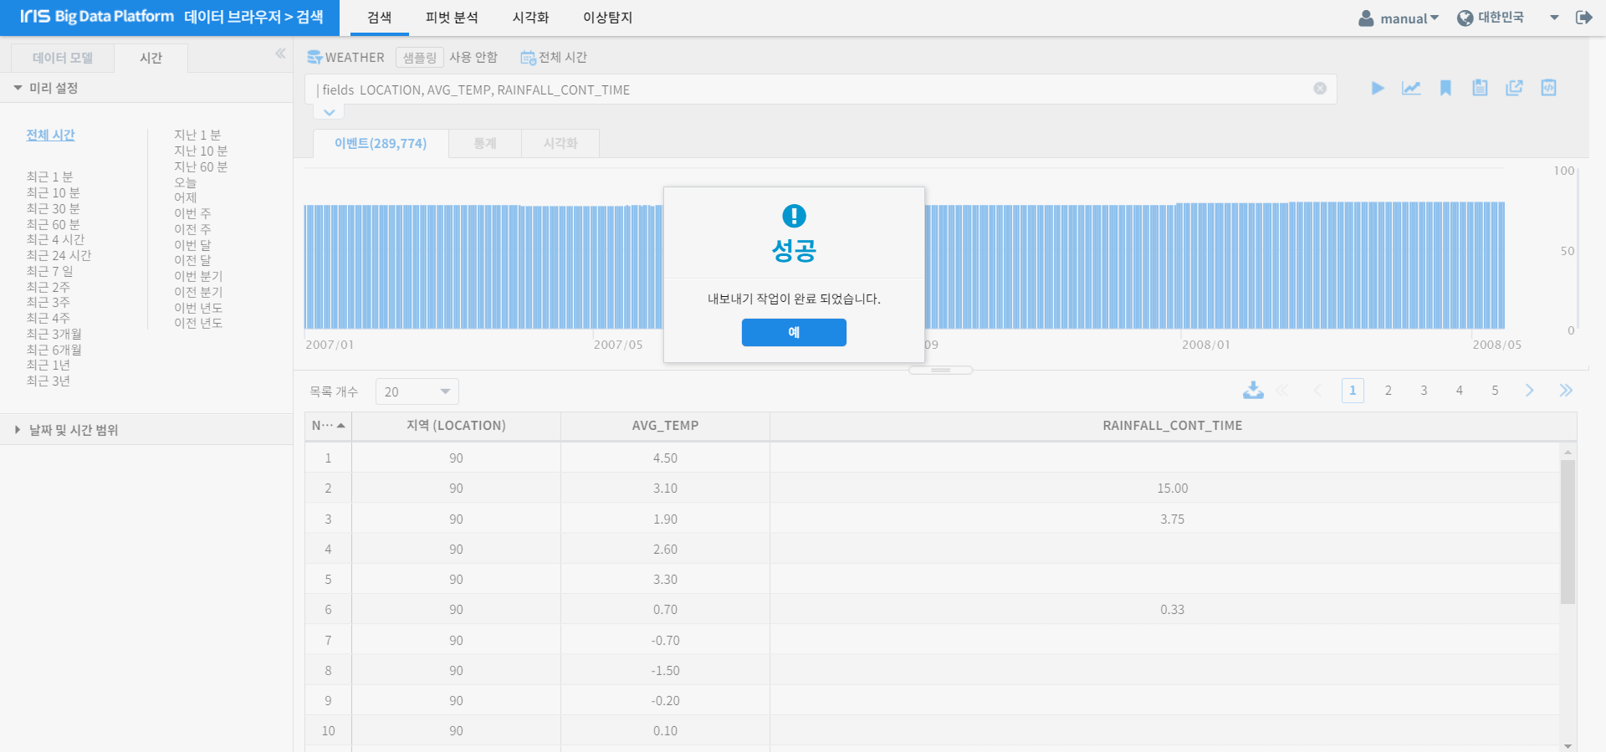
export_HDFS_06.png

Slide 12
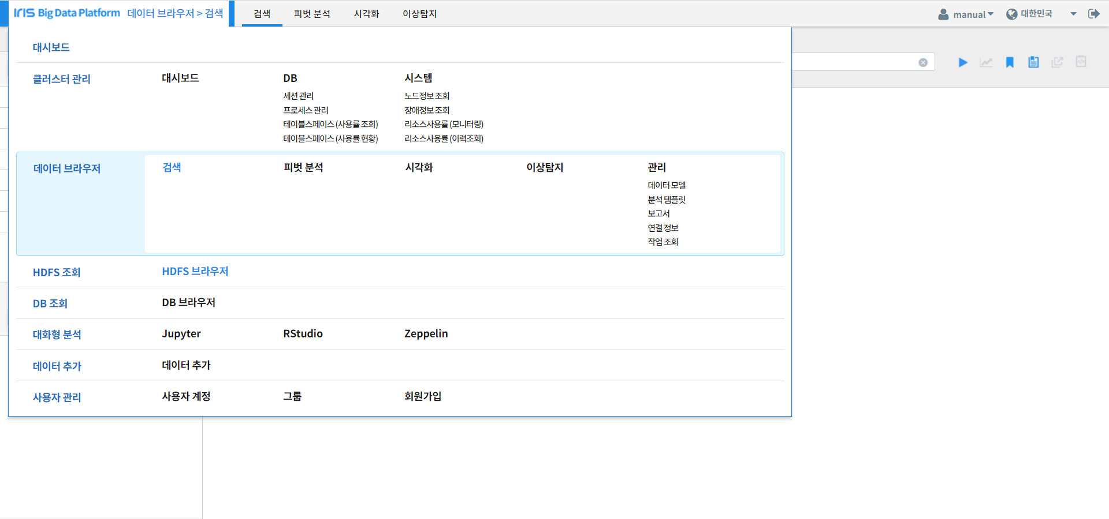
export_HDFS_07.png → export_HDFS_st_07.png

Slide 13
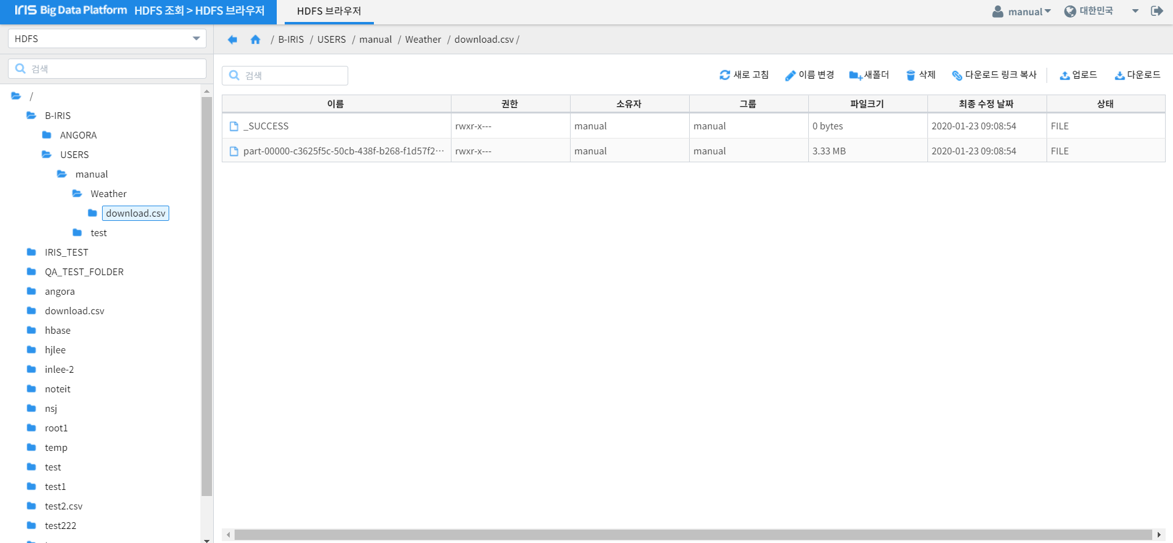
export_HDFS_08.png → export_HDFS_st_08.png

Slide 14
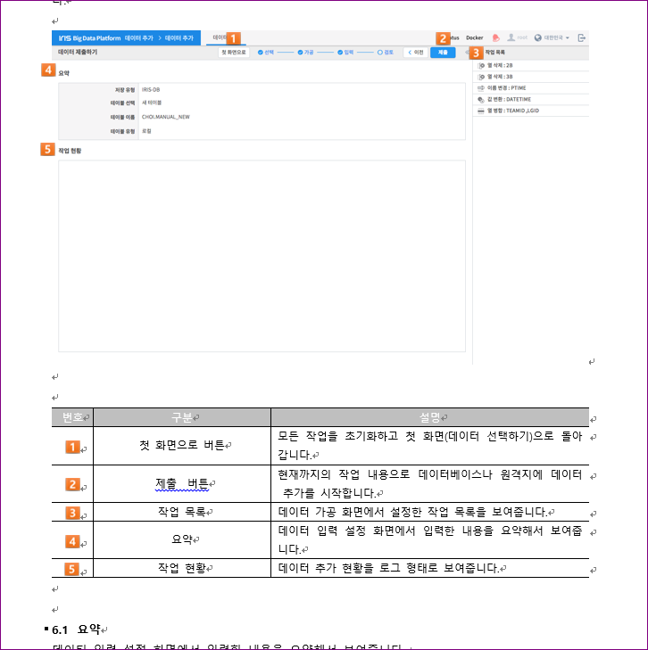





화면 부분지시 숫자
하단 숫자박스 활용
한 화면에 설명할 내용이 10개를 초과하지 않도록 구성
활용 예

Slide 15
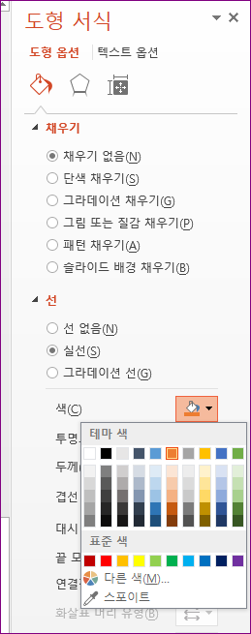
네모상자
영역 표시
두께 1.5pt
주황-강조2
하단 박스 ‘도형서식＇참조

Slide 16
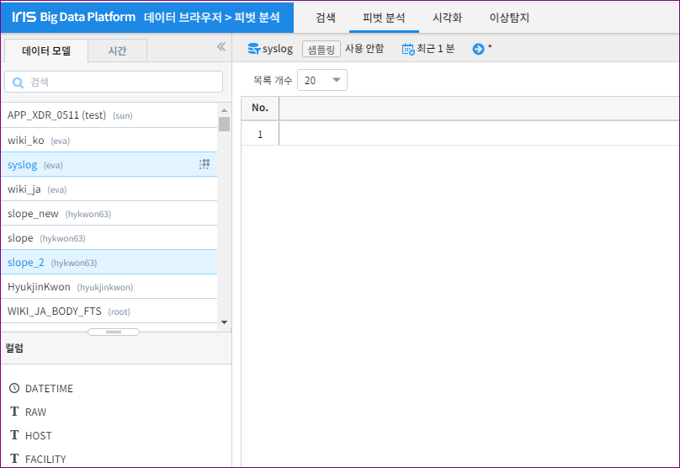
설명선
네모 상자와 ‘도형서식’ 동일
설명선 글자 폰트 – 14pt
샘플입니다

Slide 17
화면캡쳐 방식
1920x1080 크기 캡쳐
웹 브라우저의 URL부분을 제외
부분캡쳐의 경우 확대/축소 없이 화면크기 그대로 사용

